Slide 1
Lezione 9
Antonio Origlia
a.a. 2021/2022
Slides gentilmente fornite da Laura Bozzelli
Notes:
1

Slide 2
Sommario - Lezione 9: Funzioni e ricorsione
Funzioni in C.
Definizioni e prototipi di funzione.
Chiamate di funzione e passaggio di argomenti per valore.
Restituzione di controllo al chiamante.
Variabili globali e locali.
Spazio dei nomi e campo di azione delle funzioni e variabili.
Gestione dello stack per la chiamata e ritorno da funzioni.
Approccio ricorsivo alla risoluzione di problemi.
Funzioni ricorsive.

Slide 3
Struttura di un programma in C
Un programma in C consiste essenzialmente di un insieme di definizioni di funzioni e definizioni di variabili globali.
All’interno di un file sorgente .c le definizioni di funzioni e le definizioni di variabili globali possono essere disposte in un ordine qualsiasi.
Un programma in C può essere suddiviso in diversi file sorgente. La definizione di una singola funzione deve trovarsi in unico file sorgente.

Slide 4
Funzioni in C (1/5)
Una funzione realizza un compito specifico (algoritmo) che può essere utilizzato in diversi punti del programma.
Una funzione “raggruppa” una sequenza di istruzioni sotto un unico nome (unità di calcolo). Le particolari istruzioni che definiscono una funzione sono scritte una sola volta e sono nascoste alle altre funzioni.
Una funzione viene utilizzata (invocata) tramite il meccanismo di chiamata di funzione. Una chiamata di funzione specifica il nome della funzione e fornisce le informazioni (come argomenti) di cui la funzione ha bisogno per eseguire il suo compito designato.

Slide 5
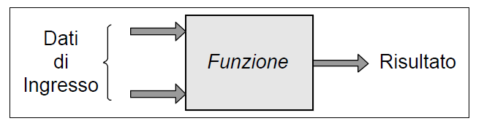
Funzioni in C (2/5)
Idealmente, una funzione prende dati in ingresso, esegue istruzioni che operano sui dati in ingresso, e restituisce un risultato in uscita.
Una funzione in linguaggio C ha un nome (identificativo), un elenco (possibilmente vuoto) di parametri di ingresso, un corpo (sequenza di istruzioni dove i parametri di ingresso vengono utilizzati per produrre eventualmente un risultato in uscita), ed un eventuale risultato di uscita.

Slide 6
Funzioni in C (3/5)
Ogni programma in C deve contenere una funzione particolare, chiamata main, che indica il punto di inizio del programma (la prima istruzione della funzione è la prima eseguita nel programma) ed i cui parametri vengono specificati dall’utente quando fa partire il programma.
Nel corpo della funzione main vengono richiamate altre funzioni, che a loro volta possono usarne altre ancora, e così via.
Oltre alle funzioni definite direttamente nel programma, è possibile utilizzare funzioni di librerie già compilate, ed, in particolare, le funzioni della libreria standard del C.
La comunicazione tra le funzioni avviene tramite gli argomenti, i valori di ritorno delle funzioni stesse e le variabili globali.

Slide 7
Funzioni in C (4/5)
Le funzioni facilitano la progettazione, l’implementazione, l’utilizzo e la manutenzione di programmi di grosse dimensioni.
Approccio divide et impera: il programma è suddiviso in sotto-programmi più semplici corrispondenti a singole definizioni di funzioni. Le istruzioni associate ad una singola funzione sono nascoste alle altre funzioni. Ciò aiuta a focalizzare l'attenzione su come risolvere il problema senza scendere nei dettagli implementativi. Le funzioni rendono più chiaro il programma nel suo complesso e ne facilitano la manutenzione.
Codice succinto: le funzioni consentono di evitare di ripetere una porzione di codice che realizza un certo compito. Impacchettare il codice come funzione ne consente l’esecuzione in altri punti del programma semplicemente chiamando la funzione.

Slide 8
Funzioni in C (5/5)
Le funzioni facilitano la progettazione, l’implementazione, l’utilizzo e la manutenzione di programmi di grosse dimensioni.
Modularità: una funzione generalmente è un’unità di calcolo indipendente dal contesto o ambiente (programma) in cui viene utilizzata.
Riusabilità del software: data la caratteristica di indipendenza, ogni funzione può essere implementata in modo tale da poter essere riutilizzata in programmi differenti. Si possono usare funzioni esistenti come blocchi costituenti per creare nuovi programmi.

Slide 9
Costrutti per le funzioni in C
Definizione di funzione: realizzazione di una specifica funzione. Ad ogni funzione di un programma è associata un’unica definizione, scritta in qualche file sorgente del programma.
Dichiarazione o prototipo di funzione: rappresenta l’interfaccia di una funzione, l’informazione che una funzione mette a disposizione all’ambiente (programma) per consentirne l’utilizzo. Una dichiarazione di funzione include il nome della funzione, il tipo di dato restituito, e l’elenco dei parametri formali d’input.
Chiamata di funzione: meccanismo attraverso il quale una funzione può essere utilizzata nel corpo di istruzioni di un’altra funzione specificando il nome della funzione e i dati per i parametri d’input (argomenti o parametri attuali nella chiamata di funzione).

Slide 10
Sintassi definizione di funzione (1/4)
Sintassi
<tipo valore ritorno> <nome funzione>(<elenco parametri>)
{
<corpo>
}
La parte che precede la parentesi graffa { rappresenta l’intestazione della funzione.
<tipo valore ritorno>: è il tipo del risultato restituito.
<nome funzione>: è qualsiasi identificatore valido (come visto per gli identificatori delle variabili semplici).
<elenco parametri>: elenco separato da virgole che specifica i parametri che la funzione riceve quando è chiamata.
<corpo>: rappresenta una sequenza di istruzioni (istruzioni atomiche o di controllo) che include dichiarazioni di variabili.
Buona norma: far rientrare a destra il testo dell’intero corpo dell’istruzione di iterazione con un certo livello di indentazione all’interno delle parentesi graffe che lo delimitano.

Slide 11
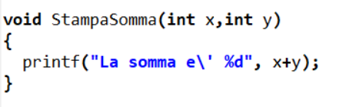
Sintassi definizione di funzione (2/4)
Sintassi
<tipo valore ritorno> <nome funzione>(<elenco parametri>)
{
<corpo>
}
Tipo del valore di ritorno <tipo valore ritorno>:
Per dati semplici e, cioè, numerici rappresenta la parola chiave o la sequenza di parole chiave per identificare un tipo predefinito numerico. Es: char, short, int, long, float, double, long double.
Per tipi di dati definiti dall’utente, è l’identificatore del tipo di dato.
Si utilizza la parola chiave void per indicare che la funzione non restituisce alcun valore.
Esempio:

Slide 12
Sintassi definizione di funzione (3/4)
Sintassi
<tipo valore ritorno> <nome funzione>(<elenco parametri>)
{
<corpo>
}
Elenco dei parametri <elenco parametri>: sequenza, possibilmente vuota, di dichiarazioni di parametri formali separate dalla virgola. Sintatticamente una dichiarazione di parametro formale corrisponde
o ad una dichiarazione di variabile senza inizializzazione e senza il terminatore di istruzione ;.
o ad una dichiarazione di funzione (parametri funzionali) senza il terminatore di istruzione ; : aspetto avanzato che vedremo dopo.
Buona norma: scegliere nomi significativi per le funzioni e nomi significativi per i parametri formali (identificatori nelle dichiarazioni dei parametri formali) rende i programmi più leggibili e contribuisce a evitare un uso eccessivo di commenti.

Slide 13
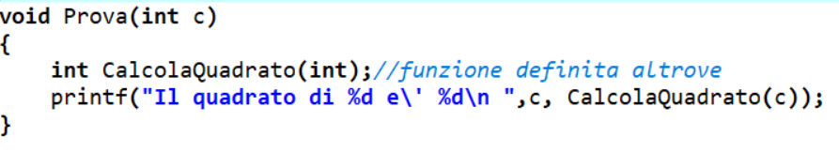
Sintassi definizione di funzione (4/4)
Sintassi
<tipo valore ritorno> <nome funzione>(<elenco parametri>)
{
<corpo>
}
Il corpo di istruzioni <corpo> non può contenere definizioni di funzioni (definizioni di funzioni non possono essere annidate) ma può contenere dichiarazioni di funzioni (prototipi) per poter utilizzare (tramite chiamata a funzione) funzioni definite altrove e non “visibili” dalla funzione in questione.
Esempio:

Slide 14
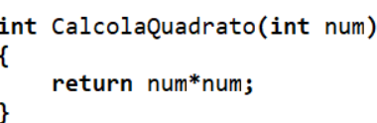

Dichiarazione o prototipo di funzione (1/2)
Sintassi
Corrisponde all’intestazione della corrispondente definizione di funzione seguita dal terminatore di istruzione ; . Nella lista dei parametri formali è possibile utilizzare nomi diversi rispetto a quelli utilizzati nella definizione di funzione, ed è anche possibile omettere i nomi.
Esempio:
Definizione funzione
Dichiarazione funzione

Slide 15
Dichiarazione o prototipo di funzione (2/2)
Può comparire all’esterno delle definizioni di funzioni o come parte del corpo di istruzioni di una definizione di funzione.
Una dichiarazione di funzione è utilizzata per estendere il campo di azione o scope dell’identificatore della funzione e cioè la porzione di programma all’interno della quale la funzione può essere utilizzata (tramite chiamate a funzione).
Il campo di azione di una definizione di funzione o di una dichiarazione di funzione va dal punto in cui tale definizione o dichiarazione è scritta al termine del file sorgente in cui si trova.
Buona norma: per utilizzare una funzione definita in un altro file sorgente è buona norma specificare il prototipo della funzione in un file header .h ed includere tale file nel file sorgente tramite la direttiva #include del preprocessore.

Slide 16
Sintassi chiamata di funzione (1/3)
Sintassi
<nome funzione> (<elenco argomenti>)
Elenco dei argomenti o parametri attuali <elenco argomenti>: sequenza, possibilmente vuota, di argomenti (detti anche espressioni di assegnazione).
Il numero di argomenti deve corrispondere al numero (eventualmente nullo) di parametri formali nella definizione di funzione.
Ogni argomento deve essere di tipo compatibile con il tipo del corrispondente parametro formale.

Slide 17
Sintassi chiamata di funzione (2/3)
Sintassi
<nome funzione> (<elenco argomenti>)
Per un parametro formale di tipo numerico (parametro semplice), un argomento (o parametro attuale) può essere una generica espressione numerica.
Per un parametro formale di tipo definito da utente, un argomento deve essere dello stesso tipo (ad esempio una variabile dello stesso tipo).
Per un parametro funzionale, un argomento deve essere il nome di una funzione avente lo stesso tipo di ritorno e la stessa lista di parametri (a meno dei nomi dei parametri) della dichiarazione del parametro funzionale. NOTA: una dichiarazione di parametro funzionale non può corrispondere ad una dichiarazione di funzione con parametri funzionali.

Slide 18
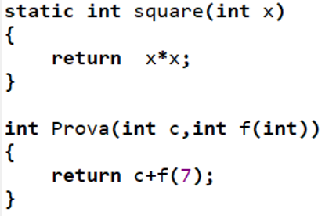
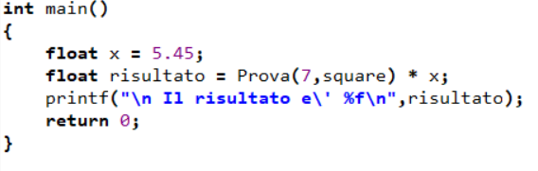
Sintassi chiamata di funzione (3/3)
Sintassi
<nome funzione> (<elenco argomenti>)
Esempio:

Slide 19
Semantica della chiamata di funzione (1/2)
<nome funzione> (<elenco argomenti>)
Semantica
I parametri formali non-funzionali nella definizione di funzione sono gestiti come tutte le altre variabili dichiarate nel corpo della funzione.
Nell’esecuzione della chiamata, ciascun parametro formale è inizializzato con il valore del corrispondente argomento (parametro attuale).
Al termine dell’inizializzazione dei parametri formali viene eseguito il corpo della funzione (che in generale può accedere in lettura o in scrittura ai parametri formali).
Al termine dell’esecuzione del corpo della funzione, il controllo ritorna alla funzione chiamante.
L’istruzione return nel corpo di una funzione consente di restituire il controllo al contesto chiamante.

Slide 20
Semantica della chiamata di funzione (2/2)
<nome funzione> (<elenco argomenti>)
Semantica
Per ogni parametro formale semplice (di tipo numerico), il corrispondente argomento deve essere di tipo numerico.
Nell’inizializzazione del parametro formale, il valore dell’argomento viene convertito nel tipo del valore del parametro formale in accordo a quanto visto per le conversioni implicite di tipo numerico per gli operatori di assegnazione.
È possibile che un valore di tipo ″superiore ″ venga convertito in un valore di tipo ″inferiore″ con possibile perdita di informazione ed errori di overflow.
Per interi, i bit più significativi in eccesso vengono rimossi.
Dai reali ad interi, si ha il troncamento della parte frazionaria.

Slide 21
Utilizzo di una chiamata di funzione
Le chiamate di funzione sono specificate all’interno del corpo di una funzione come:
istruzione di chiamata di funzione: chiamata di funzione seguita dal terminatore di istruzione ; . In questo caso, anche se la funzione restituisce un risultato (il tipo del valore di ritorno non è void), tale risultato non viene utilizzato.
Come sotto-espressioni numeriche per funzioni che restituiscono dati numerici.
Per formare sotto-espressioni numeriche per funzioni che restituiscono puntatori a dati numerici (lo vedremo in seguito).
Come operandi destri di operatori di assegnazione per variabili di tipo aggregato (strutture o unioni) che vedremo in seguito.

Slide 22
Passaggio argomenti per valore e per riferimento
In molti linguaggi di programmazione ci sono due modi per passare gli argomenti rappresentati da variabili in una chiamata di funzione: il passaggio per valore e il passaggio per riferimento.
Passaggio per valore: il parametro formale corrisponde ad una copia dell’argomento. Esso viene inizializzato con il valore assunto dall’argomento. Le modifiche alla copia non incidono sul valore della variabile originaria nella funzione chiamante.
Passaggio per riferimento: quando un argomento rappresentato da una variabile è passato per riferimento, la funzione chiamata può modificare il valore della variabile originaria. Il parametro formale ″punta″ alla stessa locazione di memoria della variabile originaria.

Slide 23
Passaggio argomenti per valore e per riferimento
Il Passaggio per valore va usato ogni volta che la funzione chiamata non ha necessità di modificare il valore della variabile originaria della funzione chiamante. Questo evita effetti collaterali (modifica delle variabili) che sono di grande impedimento allo sviluppo di sistemi software corretti e affidabili.
Nel linguaggio C, tutti gli argomenti sono passati per valore. È possibile ottenere implicitamente il passaggio per riferimento utilizzando come argomento un puntatore così che la funzione chiamata possa cambiare il valore dell’oggetto puntato (lo vedremo in seguito).

Slide 24
Restituzione del controllo da una funzione (1/2)
Vi sono tre modi per restituire il controllo da una funzione chiamata al punto in cui tale funzione è stata invocata.
Tramite l’istruzione return; nel corpo della funzione chiamata. Nel caso in cui la funzione ha un tipo di valore di ritorno (tipo diverso da void), il valore di ritorno è ″indefinito″ (cioè non si può fare nessuna assunzione sul valore restituito).
Per funzioni che restituiscono un valore, tramite l’istruzione return <espressione>; dove per tipi numerici di valori di ritorno, <espressione> è una generica espressione numerica. In questo caso, il valore dell’espressione viene convertito nel tipo del valore di ritorno in accordo a quanto visto per le conversioni implicite di tipo numerico per gli operatori di assegnazione.

Slide 25
Restituzione del controllo da una funzione (2/2)
Un altro caso in cui il chiamante riprende il controllo dell’esecuzione, senza che gli venga passato esplicitamente alcuno valore di ritorno, è quello in cui l’esecuzione del corpo della funzione chiamata termina per il raggiungimento della parentesi graffa di chiusura.
NOTA: per funzioni che hanno un tipo di valore di ritorno non void, i casi 1 e 3 sono consentiti, ma il fatto che una funzione, in un punto, ritorni un valore ed in un altro non ritorni nulla, è indice di una situazione anomala che dovrebbe essere impedita.

Slide 26
Spazio dei nomi per funzioni (1/3)
Abbiamo visto che il campo di azione o scope di una definizione di funzione (e cioè la porzione di programma all’interno della quale la funzione può essere utilizzata) va dal punto in cui tale definizione è scritta al termine del file sorgente in cui si trova.
Per estendere il campo di azione di una definizione di funzione basta specificare il prototipo (dichiarazione) della funzione in ogni file in cui la funzione è invocata. Il campo di azione di un prototipo si estende dal punto in cui è specificata la dichiarazione fino alla fine del file sorgente. Un prototipo di una funzione può essere specificato anche all’interno del corpo di una funzione.
I prototipi di funzione indicano al compilatore che la funzione specificata è definita o in seguito nello stesso file o in un file differente. Il compilatore non tenta di risolvere i riferimenti a una tale funzione: questo compito è lasciato al linker. Se il linker non riesce a localizzare un’adeguata definizione della funzione, emette un messaggio di errore.

Slide 27
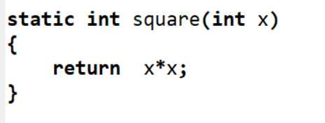
Spazio dei nomi per funzioni (2/3)
Le funzioni per default hanno un collegamento esterno: è possibile accedervi in altri file che contengano i corrispondenti prototipi di funzione.
Per cambiare il comportamento di default (collegamento esterno), si utilizza lo specificatore della classe di memoria static, premettendo la parola chiave static nell’intestazione della definizione di funzione (collegamento interno). Ciò impedisce che la funzione possa essere utilizzata da una funzione che non è definita nello stesso file.
Lo specificatore di classe di memoria static consente di tenere nascoste all’interno di un file sorgente funzioni (o anche variabili globali) utilizzate per calcoli intermedi da parte di altre funzioni definite all’interno dello stesso file.
Esempio:

Slide 28
Spazio dei nomi per funzioni (3/3)
Dalle regole sul campo d’azione, non è possibile definire nello stesso file due funzioni con lo stesso nome (identificatore).
Inoltre, il C non consente due definizioni di funzioni con collegamento esterno (senza la parola chiave static) aventi lo stesso identificatore (nome della funzione), anche se le due funzioni sono definite in files sorgenti diversi.
Per avere multiple definizioni di funzioni con lo stesso nome, tali definizioni devono risiedere in file sorgenti distinti e tutte ad eccezione di una devono essere definite con lo specificatore di classe di memoria static.

Slide 29
Variabili globali (1/2)
Le variabili globali, dette anche variabili esterne, sono dichiarate all’esterno delle definizioni di funzione.
Le funzioni e le variabili globali hanno un campo di memoria statico. Ciò significa che un’area della memoria principale è allocata per memorizzare una variabile globale (risp., una funzione) all’inizio dell’esecuzione del programma, e tale area di memoria rimane associata alla variabile (risp., funzione) per l’intera esecuzione del programma.
Lo spazio di memoria di una variabile viene allocato ed inizializzato per default a zero, a meno che sia diversamente inizializzato dal programmatore.

Slide 30
Variabili globali (2/2)
Le variabili globali forniscono un modo alternativo di comunicare dati tra le funzioni, diverso dal meccanismo di chiamata di funzione. Qualsiasi funzione può accedere ad una variabile globale attraverso il suo nome (identificatore) a patto che tale nome sia visibile nel punto di utilizzo. È bene usare poche variabili globali perché:
Restano in vita sempre, anche se non servono più.
Possono essere cambiate in modo inaspettato da più funzioni.
Possono distruggere la generalità di certe funzioni, legandole ai nomi delle variabili globali che esse manipolano.

Slide 31

Spazio dei nomi per variabili globali (1/3)
Il campo di azione o scope di una variabile (variabile globale o non) rappresenta la porzione di programma all’interno della quale l’identificatore della variabile può essere utilizzato.
Similmente alle funzioni, la definizione (alias dichiarazione) di una variabile globale ha un campo d’azione esteso al file, e, cioè, si estende dal punto in cui è specificata la dichiarazione fino alla fine del file sorgente.
Per estendere il campo di azione di una definizione di variabile globale, si utilizza un costrutto simile concettualmente al prototipo di funzione chiamata dichiarazione extern. Una dichiarazione extern per una variabile globale corrisponde alla dichiarazione della variabile senza inizializzazione preceduta dallo specificatore della classe di memoria extern. Essa può essere utilizzata anche all’interno del corpo di una funzione.
Esempio:

Slide 32
Spazio dei nomi per variabili globali (2/3)
Una dichiarazione extern per una variabile globale non alloca nessuna memoria ma indica al compilatore che la variabile globale è definita o in seguito nello stesso file o in un file differente. Il compilatore non tenta di risolvere i riferimenti a tale variabile: questo compito è lasciato al linker. Se il linker non riesce a localizzare un’adeguata definizione della variabile globale, emette un messaggio di errore.
Similmente alle funzioni, le variabili globali hanno per default un collegamento esterno: è possibile accedervi in altri file che contengano le corrispondenti dichiarazioni extern.
Per cambiare il comportamento di default (collegamento esterno), si utilizza lo specificatore della classe di memoria static, premettendo la parola chiave static nella definizione della variabile globale. Ciò impedisce che la variabile possa essere utilizzata da una funzione che non è definita nello stesso file.

Slide 33
Spazio dei nomi per variabili globali (3/3)
Dalle regole sul campo d’azione, non è possibile definire nello stesso file funzioni o variabili globali con lo stesso nome (identificatore).
Comunque a differenza delle funzioni, sono consentite definizioni di variabili globali (senza la parola chiave static) aventi lo stesso identificatore in file sorgenti distinti. Ciò può creare ambiguità. È buona norma dunque che gli identificatori di variabili globali definite senza lo specificatore static siano distinti.

Slide 34
Variabili definite in una funzione (1/3)
Le variabili definite in una funzione sono o i parametri formali nella definizione della funzione o le variabili definite nel corpo della funzione (dette anche variabili locali).
Le variabili corrispondenti ai parametri formali di una funzione hanno un campo di memoria automatico. Ciò significa che tali variabili vengono riallocate (create) ogni volta che una funzione viene eseguita (tramite chiamata di funzione), esistono finchè l’esecuzione della funzione è attiva e sono distrutte quando la funzione restituisce il controllo al chiamante.
Per default, le variabili locali sono gestite come i parametri formali e, cioè, hanno un campo di memoria automatico. Dunque, i loro valori non sono preservati tra chiamate consecutive alla funzione. Le variabili locali con campo di memoria automatico devono essere sempre esplicitamente inizializzate (altrimenti, il loro valore iniziale è indefinito).

Slide 35
Variabili definite in una funzione (2/3)
È possibile specificare un campo di memoria statico per una variabile locale premettendo nella definizione della variabile lo specificatore della classe di memoria static (variabili locali statiche)
Come nel caso delle variabili locali automatiche, quelle statiche sono locali al blocco di codice in cui sono dichiarate (e dunque sono accessibili solo all'interno di esso). La differenza consiste nel fatto che le variabili statiche hanno durata estesa a tutto il tempo di esecuzione del programma. Come le variabili globali, esse sono allocate all’inizio dell’esecuzione del programma e vengono inizializzate solo una volta.
Ne segue che i valori in esse contenuti sono persistenti: se la funzione viene richiamata, hanno il valore posseduto al termine dell'esecuzione della chiamata precedente.

Slide 36
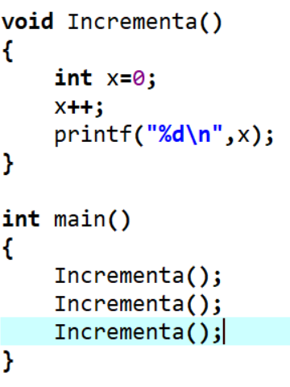
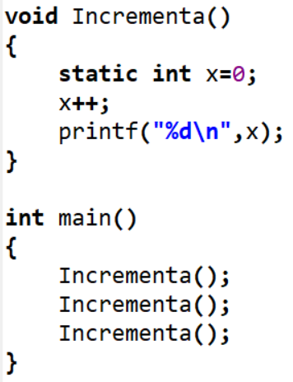
Variabili definite in una funzione (3/3)
Produce come output:
1
1
1
Produce come output:
1
2
3

Slide 37
Spazio dei nomi per variabili dichiarate in funzioni(1/3)
Le variabili locali (automatiche o statiche), i parametri formali di una funzione, e le dichiarazioni extern di variabili all’interno di una funzione hanno campo di azione o scope esteso al blocco. Per blocco si intende un qualunque insieme di istruzioni delimitate da {} (corpo di una funzione, istruzioni composte, ecc.). La visibilità inizia dal punto del blocco più interno in cui è dichiarata la variabile fino alla fine del blocco, fine indicata da }.
Per i parametri formali (anch’essi considerati variabili locali della funzione), il blocco si riferisce all’intero corpo della funzione.
Dunque, variabili locali aventi lo stesso nome ma dichiarate in funzioni diverse non sono correlate. La stessa cosa vale per i parametri formali delle funzioni.
Qualsiasi blocco di istruzioni può contenere definizioni di variabili (variabili locali automatiche o statiche).

Slide 38
Spazio dei nomi per variabili dichiarate in funzioni(2/3)
Quando i blocchi sono annidati e un identificatore definito in un blocco esterno ha lo stesso nome di un identificatore definito in un blocco interno, l’identificatore nel blocco esterno è nascosto fino alla fine del blocco interno. Ciò significa che durante l’esecuzione del blocco interno, il blocco interno vede il valore del proprio identificatore locale e non il valore dell’identificatore dal nome identico e definito nel blocco più esterno.
Stesso discorso si applica ad identificatori di variabili locali che hanno lo stesso nome di identificatori di variabili globali e le cui dichiarazioni sono visibili al blocco associato alla variabile locale.
Gli identificatori nella lista dei parametri del prototipo di una funzione hanno campo d’azione esteso al prototipo di funzione. Come precedentemente accennato, i prototipi di funzione non richiedono nomi nella lista dei parametri: sono necessari solo i tipi. Se si usa un nome nella lista dei parametri del prototipo di funzione, il compilatore ignora il nome.

Slide 39
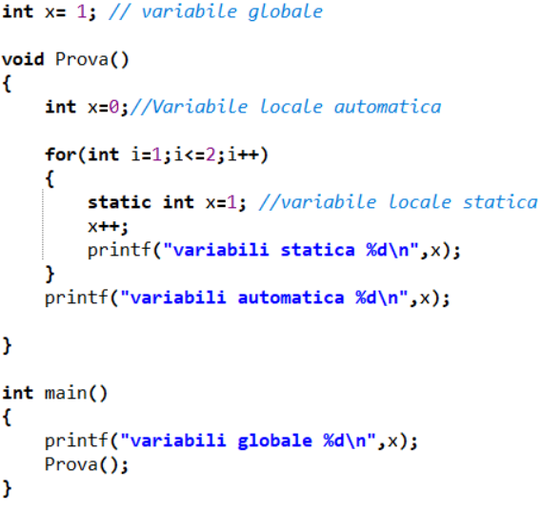
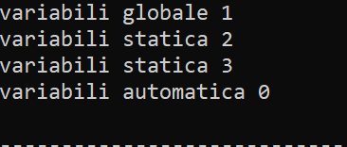
Spazio dei nomi per variabili dichiarate in funzioni(3/3)
Produce come output:

Slide 40
Gestione dello stack di chiamata/ritorno di funzioni (1/3)
Il linguaggio C utilizza una pila o stack , chiamata anche pila o stack di esecuzione del programma, come struttura dati per implementare il meccanismo di chiamata e ritorno dalle funzioni e la creazione, il mantenimento e la distruzione della variabili locali automatiche e parametri formali di tutte le funzioni chiamate.
Come una pila di piatti, uno stack ha una cima (top dello stack) e un fondo (bottom dello stack). Sono supportate due operazioni: l’operazione di push che inserisce un nuovo elemento sulla cima e l’operazione di pop che rimuove l’elemento che si trova sulla cima dello stack.
Lo stack è una struttura dati che supporta una politica di gestione last-in first out (LIFO): l’ultimo elemento inserito nello stack è il primo elemento ad essere rimosso da esso.

Slide 41
Gestione dello stack di chiamata/ritorno di funzioni (2/3)
Quando una funzione è chiamata, essa può chiamare altre funzioni, le quali possono a loro volta chiamarne altre; tutto prima che una funzione ritorni restituendo il controllo alla funzione chiamante. Così è necessario tenere traccia degli indirizzi di ritorno che servono a ogni funzione per tornare alla funzione che l’ha chiamata.
La gestione delle chiamate e dei ritorni segue una politica LIFO dal momento che l’ultima funzione attivata è anche la prima a restituire il controllo.
Pertanto ogni volta che una funzione chiama un’altra funzione, con un operazione di push, un nuovo elemento (chiamato record di attivazione) viene inserito in cima allo stack di esecuzione del programma. Tale record di attivazione è un’area di memoria contenente l’indirizzo di ritorno che serve alla funzione chiamata per tornare alla funzione chiamata e le copie delle variabili locali automatiche e i parametri formali associati alla specifica attivazione di funzione.

Slide 42
Gestione dello stack di chiamata/ritorno di funzioni (3/3)
Quando quella funzione torna alla funzione chiamante, con un’operazione di pop l’associato record di attivazione è rimosso dalla pila e le relative variabili locali automatiche non esistono più per il programma.
La quantità di memoria in un computer è finita, così si può usare solo una certa quantità di memoria per memorizzare i record di attivazione nella pila di esecuzione del programma. Se vi sono più chiamate di funzione attive di quanti record di attivazione possono essere memorizzati nella pila di esecuzione del programma (ciò può accadere ad esempio per chiamate di funzioni ricorsive), si verifica a tempo di esecuzione un errore irreversibile chiamato stack overflow.

Slide 43
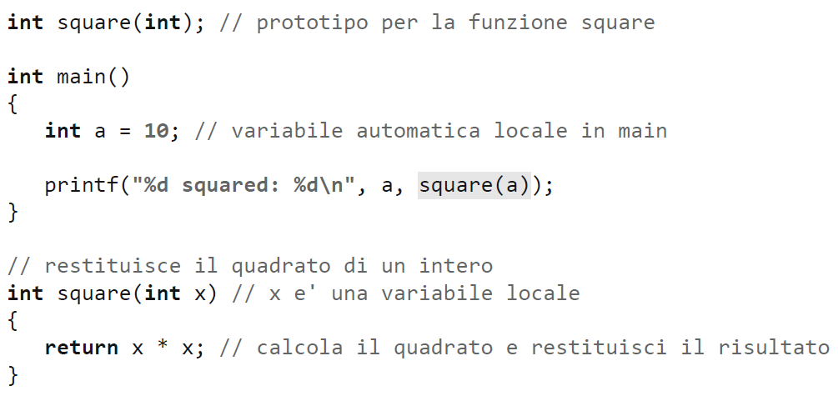
Stack delle chiamate di funzioni in azione (1/4)
Esempio: consideriamo come lo stack delle chiamate supporta l’esecuzione di una funzione square chiamata dal main.

Slide 44
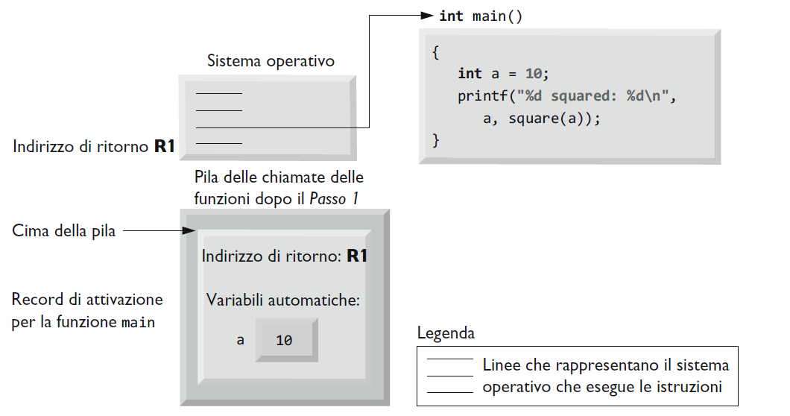
Stack delle chiamate di funzioni in azione (2/4)
Per prima cosa il sistema operativo chiama la funzione main. Ciò implica un push di un record di attivazione nella pila che indica alla funzione main come tornare al sistema operativo e contiene lo spazio per l’unica variabile automatica di main (cioè a, che è inizializzata a 10).
Passo 1: Il sistema operativo invoca main per eseguire l’applicazione.

Slide 45
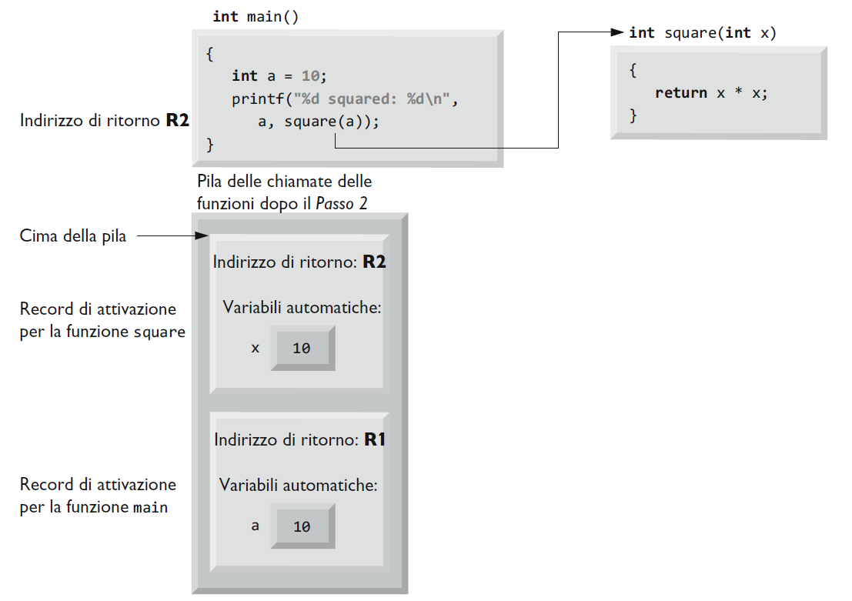
Stack delle chiamate di funzioni in azione (3/4)
Passo 2: La funzione main invoca la funzione square. Ciò causa un nuovo push di un record di attivazione contenente l’indirizzo di ritorno che occorre a square per tornare a main e la memoria per la variabile automatica di square (cioè x).

Slide 46
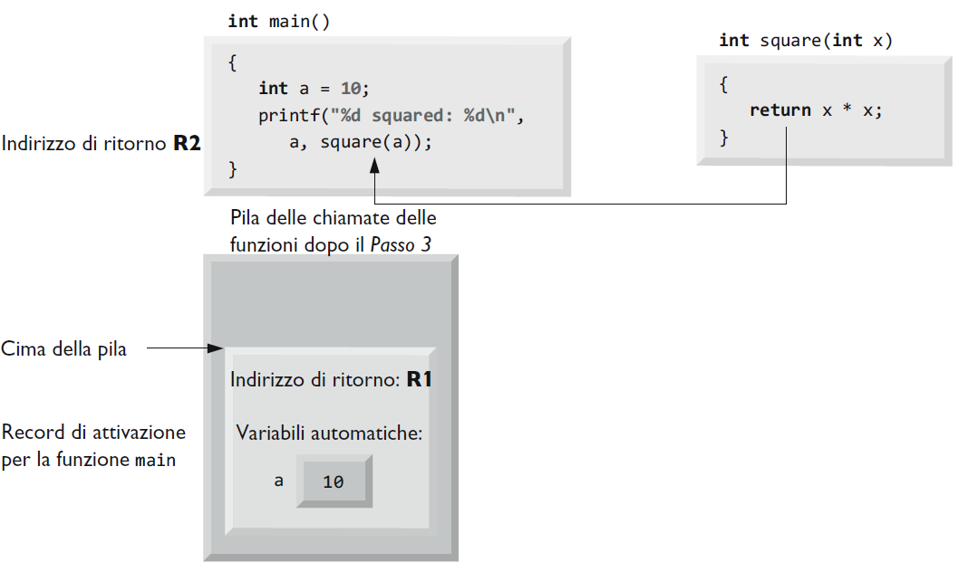
Stack delle chiamate di funzioni in azione (4/4)
Passo 3: La funzione square restituisce il risultato a main. Dopo che square calcola il quadrato del suo argomento, deve tornare a main e non ha più bisogno della memoria per la sua variabile automatica x. Così si effettua un pop dalla pila, recuperando l’indirizzo di ritorno in main, mentre la variabile automatica x di square viene persa.

Slide 47
Risoluzione di problemi computazionali
Un problema computazionale dipende in generale da un insieme di informazioni (dati) che rappresentano il dominio del problema.
Un’istanza del problema corrisponde al problema stesso per valori specifici dei dati.
Un algoritmo che risolve uno specifico problema utilizza determinate strutture dati per rappresentare il dominio del problema e determinate operazioni eseguite in un certo ordine per elaborare i dati del dominio.

Slide 48
Risoluzione ricorsiva di problemi (1/3)
Un problema computabile può essere risolto in modo ricorsivo se:
è possibile associare in modo computabile e semplice a ciascuna istanza del problema (valori specifici dei dati del dominio) un numero naturale N (dimensione dell’istanza). Ad esempio, per un problema di ordinamento di una sequenza di nomi, la dimensione può essere la lunghezza della sequenza.
Si dispone di un algoritmo in grado di risolvere in modo diretto il problema per istanze aventi una dimensione più piccola di una certa fissata dimensione N₀ (soglia). Chiameremo tale algoritmo, algoritmo per i casi base.
Si dispone di un algoritmo in grado di computare da un’istanza I del problema di dimensione N > N₀ un certo numero di istanze J dello stesso problema e di dimensione strettamente inferiore a N e di computare la soluzione dell’istanza I in termini delle soluzioni delle istanze più piccole J. Chiameremo tale algoritmo, algoritmo di combinazione.

Slide 49
Risoluzione ricorsiva di problemi (2/3)
Un algoritmo ricorsivo AR per risolvere il problema precedente procede allora come segue:
Dato un input I (istanza del problema), se la dimensione di I è minore o uguale al valore soglia viene applicato l’algoritmo per i casi base.
Altrimenti, in accordo all’algoritmo di combinazione, si computano da I le istanze J del problema di dimensione più piccola, si riapplica ricorsivamente l’algoritmo AR a ciascuna di queste istanze e si combinano le soluzioni ottenute in accordo all’algoritmo di combinazione.
Assumendo che l’algoritmo per i casi base e l’algoritmo di combinazione siano corretti, dal principio di induzione matematica ne consegue la correttezza (e anche la terminazione) dell’algoritmo AR.

Slide 50
Risoluzione ricorsiva di problemi (3/3)
Consideriamo il problema di calcolare il fattoriale k! di un numero naturale k (per convenzione il fattoriale di 0 è 1):
Il fattoriale di k può essere definito induttivamente come segue: se k è 0 o 1, allora k! coincide con 1 (passo base). Altrimenti (passo induttivo), k! = k * (k-1)!
Un algoritmo ricorsivo per il fattoriale utilizza come dimensione il dato k. L’algoritmo per i case base computa la soluzione quando k è 0 o 1. Mentre, l’algoritmo di combinazione, a partire dall’istanza k, considera l’istanza k-1 e moltiplica il valore di k per la soluzione (calcolata ricorsivamente) dell’istanza k-1.

Slide 51
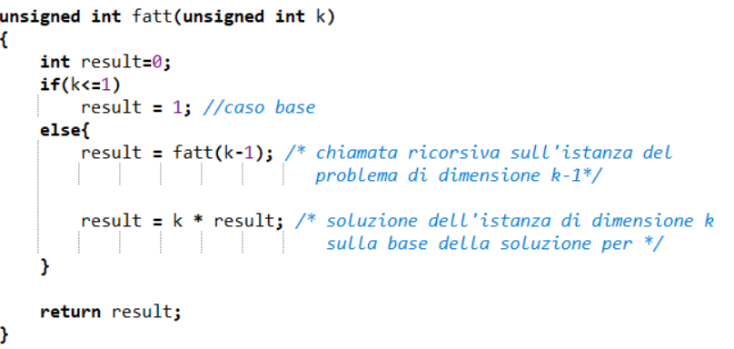
Funzioni ricorsive
Il linguaggio C supporta funzioni ricorsive e, cioè, funzioni che chiamano se stesse direttamente, o indirettamente attraverso altre funzioni. Le funzioni ricorsive sono utilizzate per implementare algoritmi ricorsivi. Come esempio, consideriamo la seguente funzione ricorsiva per il calcolo del fattoriale di un numero naturale k.

Slide 52
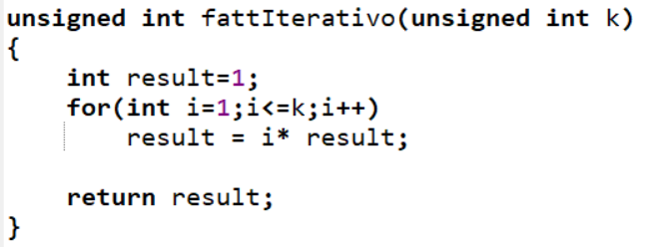
Calcolo iterativo del fattoriale
Il fattoriale di un numero naturale k può essere calcolato iterativamente (non ricorsivamente) utilizzando un’istruzione di iterazione for.

Slide 53
La ricorsione rispetto all’iterazione (1/3)
Abbiamo visto con un semplice esempio, come sia possibile risolvere un problema computabile o tramite un approccio ricorsivo o tramite un approccio iterativo:
L’approccio iterativo si basa sull’utilizzo di una struttura di controllo di iterazione, mentre l’approccio ricorsivo si basa sull’utilizzo di funzioni ricorsive e strutture di controllo di selezione (per distinguere i casi base dai casi da risolvere ricorsivamente).
Sia l’iterazione che la ricorsione implicano la ripetizione. L’iterazione usa esplicitamente un’istruzione di iterazione. La ricorsione attua la ripetizione attraverso ripetute chiamate di funzione.
L’iterazione e la ricorsione richiedono ciascuna un test di terminazione. L’iterazione termina quando la condizione di continuazione del ciclo diventa falsa, la ricorsione quando si incontra un caso base.

Slide 54
La ricorsione rispetto all’iterazione (2/3)
L’iterazione controllata da contatore e la ricorsione procedono ciascuna gradualmente verso la terminazione. L’iterazione continua a modificare un contatore finchè questo assume un valore che fa fallire la condizione di continuazione del ciclo. La ricorsione continua a produrre istanze del problema mano a mano più piccole dell’istanza originaria finchè non viene raggiunto il caso base.
Sia l’iterazione che la ricorsione possono andare avanti all’infinito. Si ha un ciclo infinito con l’iterazione se il test di continuazione del ciclo non diventa mai falso. Si ha una ricorsione infinita se il passo di ricorsione non riduce ogni volta la dimensione dell’istanza in modo che si converga al caso base. L’iterazione e la ricorsione infinita solitamente si verificano come risultato di errori nella logica di un programma.

Slide 55
La ricorsione rispetto all’iterazione (3/3)
La ricorsione ha molti difetti. Essa invoca ripetutamente il meccanismo di chiamata di funzione, con conseguente overhead di calcolo che può essere dispendioso sia in termini di tempo di elaborazione che in termini di spazio di memoria. Ogni chiamata ricorsiva comporta l’allocazione di ulteriore spazio di memoria per memorizzare nuove copie delle variabili locali automatiche. Ad esempio, per il calcolo ricorsivo del fattoriale di k>1, possono essere attive (k-1)! chiamate della funzione con conseguenti (k-1)! copie delle variabili locali. Allora perché utilizzare la ricorsione tenendo anche conto che qualsiasi problema risolvibile ricorsivamente si può anche risolvere iterativamente???
Un approccio ricorsivo si preferisce normalmente a un approccio iterativo quando rispecchia in maniera più naturale il problema e produce un programma più facile da capire e da leggere.
Un’altra ragione per scegliere una soluzione ricorsiva sta nel fatto che potrebbe essere difficile realizzare una soluzione iterativa.

